Slide 1
Фрагменты, Состояния и Жизненный цикл
Клещин Никита

Slide 2
Домашнее задание!

Slide 3
Группы и ТЗ!

Slide 4
Менторы!

Slide 5
Напоминание отметиться на портале

Slide 6
Что помним?
Activity
View/ViewGroup
“Плотность” экрана?
Кратко
Есть прогресс?
Команды
Проекты
RecyclerView добили?

Slide 7
Fragment
Сохранение состояний
Работа в жизненном цикле
Code it!
Содержание занятия

Slide 8
Fragments
Недо-activity и пере-view

Slide 9
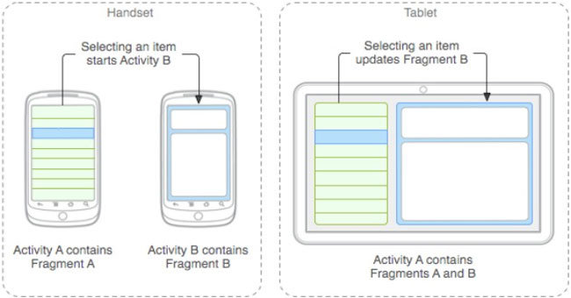
Когда и зачем?
Появились в API 11 (2011 год)
Вложенные фрагменты появились в API 17 (2013 год)
Сейчас использовать надо фрагменты из пакета androidx
Модульно и переиспользуемо (?)
Умеет пересоздавать View
Как и Activity - хранится в стэках

Slide 10


Как добавить фрагмент
В верстке
В коде
<fragment
android:name="ru.hse.lection03.DroidListFragment"
android:id="@+id/list"
android:tag="TAG_LIST"
android:layout_weight="1"
android:layout_width="0dp"
android:layout_height="match_parent"
/>
getSupportFragmentManager()
.beginTransaction()
.add(R.id.list, new DroidListFragment(), TAG_LIST)
.commit();
supportFragmentManager
.beginTransaction()
.add(R.id.list, DroidListFragment(), TAG_LIST)
.commit()

Slide 11
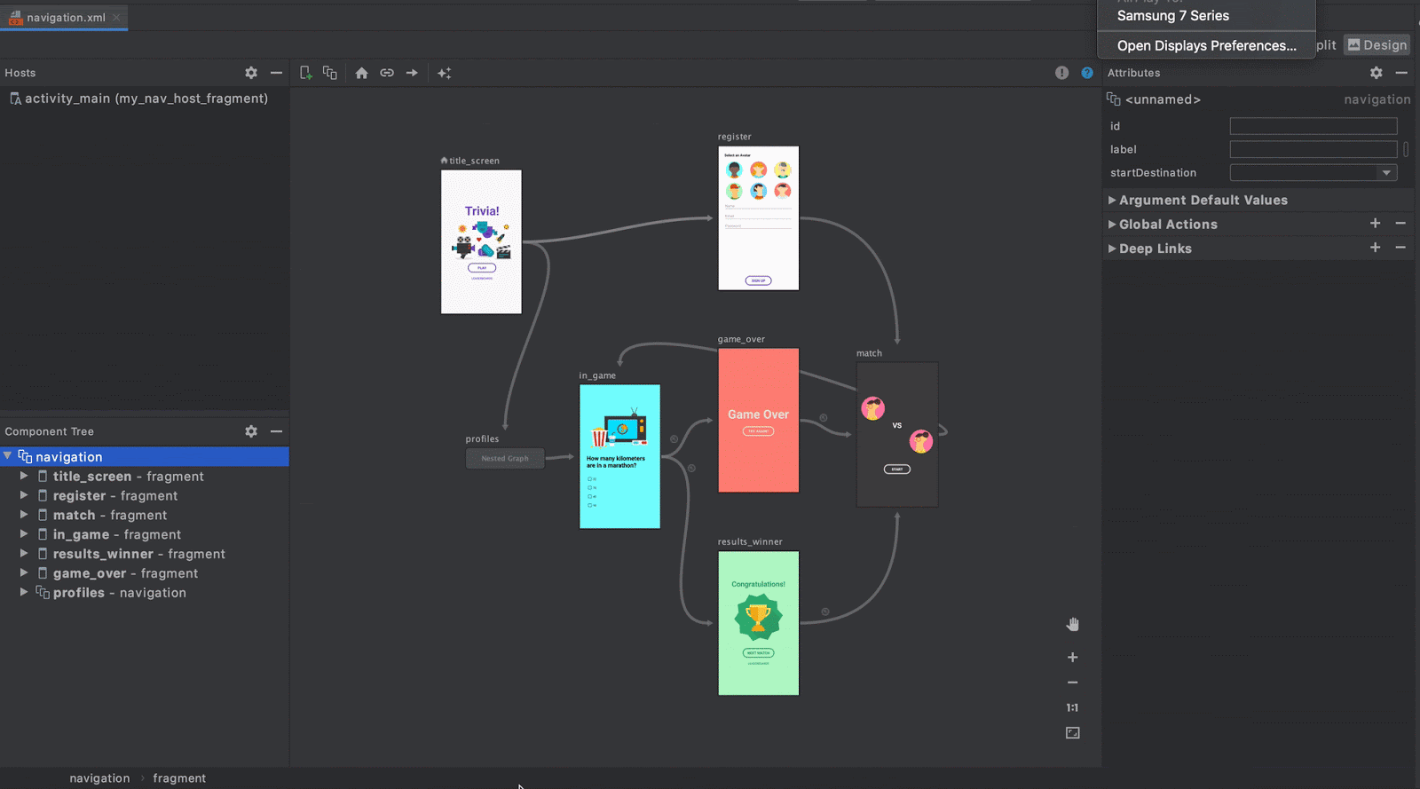
Jetpack Navigation
Граф навигаций и свойств описывается в xml.
В коде надо будет дергать navigateTo у контроллера.
Но бывает что стреляет:(

Slide 12
Транзакция
FragmentManager - главный компонент для управления фрагментами. FragmentTransaction - транзакция, для внесения изменения стэка фрагментов
.beginTransaction() // Создать транзакцию
.add() // добавить
.remove() // удалить
.replace() // заменить
.setTransition() // анимация переходов (из имеющихся)
.setCustomAnimations() // анимация перехода (своя)
.setSharedElement() // для анимации “перемещения” View
.addToBackStack() // добавить запись в стэк
.commitAllowingStateLoss() // commit(), закончить транзакцию

Slide 13
Стэк
FragmentManager принадлежит Activity
FragmentManager контролит стэк фрагментов
Можно посмотреть элементы стэка:
getFragments()
findFragmentByTag()
findFragmentById()
Работа с записями:
addOnBackStackChangedListener() - подписаться на изменения стэка
getBackStackEntryCount() - количество записей
getBackStackEntryAt(index) - взять запись по индексу
popBackStack() - убрать верхний элемент

Slide 14
Сами фрагменты
Основные
Fragment - самый обычный вариант. Все что описано применимо к нему
DialogFragment - для отображения диалогов (через метод show). Но так же умеет все то, что и Fragment
Специализированные (не видел чтобы использовали их)
ListFragment - заточен под ListView
PreferenceFragment - заточен под <PreferenceScreen>
Еще был такой WebViewFragment - работал с WebView
*Для работы с FragmentManager нужен FragmentActivity

Slide 15
Как создать фрагмент
Информацию для инициализации в фрагмент можно передать при помощи метода setArguments(Bundle)
fun newInstance(droid: Droid): DroidDetailsFragment {
val extras = Bundle().apply {
putSerializable(EXTRAS_DROID, droid)
}
val fragment = DroidDetailsFragment().apply {
arguments = extras
}
return fragment
}
public static DroidDetailsFragment newInstance(Droid droid) {
final Bundle extras = new Bundle();
extras.putSerializable(EXTRAS_DROID, droid);
final DroidDetailsFragment fragment = new DroidDetailsFragment();
fragment.setArguments(extras);
return fragment;
}

Slide 16
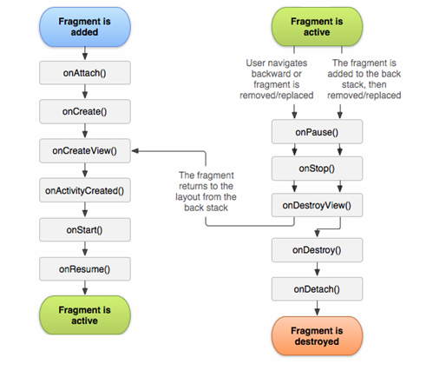
И снова жизненный цикл
onAttach() - присоединен к Activity
onCreate() - инициализация
onCreateView() - инициализации View
onViewCreated() - когда View инициализировано
onActivityCreated() - у Activity отработал onCreate()
onStart(), onResume(), onPause(), onStop(), onSaveInstanceState() - то же что и у Activity
onDestroyView() - очистить ссылки на View
onDestroy() - Уничтожить все и очиститься
onDetach() - отсоединился от Activity

Slide 17
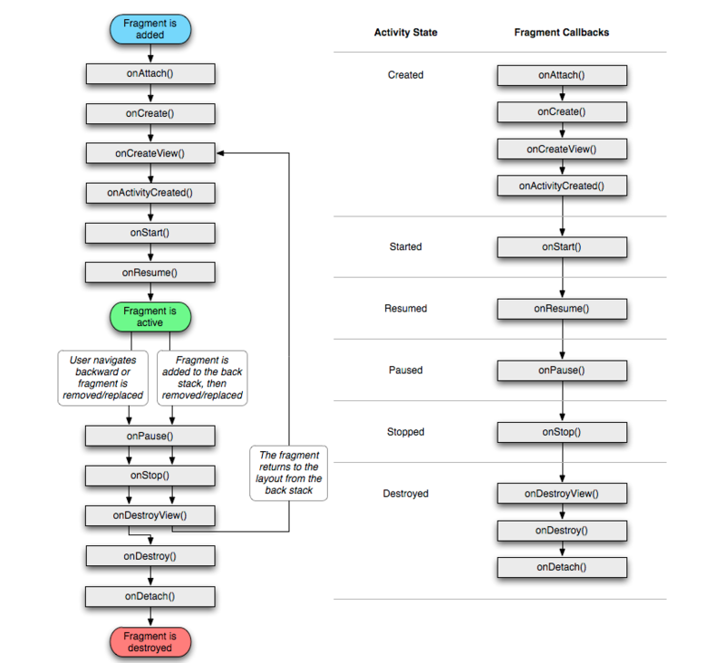
Связь с Activity
Из фрагмента можно получить Activity:
getActivity()
requireActivity()
Если фрагмент вложенный, то и на родительский фрагмент:
getParentFragment()
requireParentFragment()

Slide 18
Состояния
Чтобы ни случилось, не теряемся

Slide 19
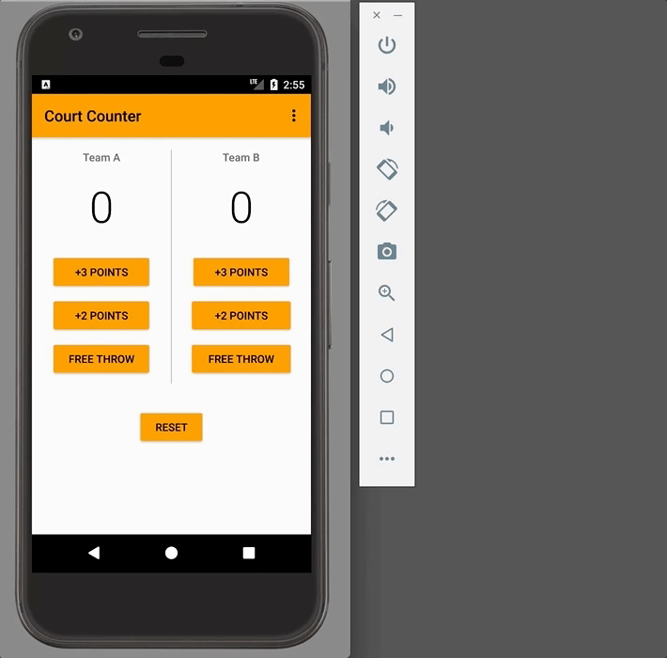
А в чем проблема?
Система предоставляет базовый механизм сохранения состояния только для View (при условии что у них есть id).
Если данные лежат только в памяти, то со смертью процесса - они будут потеряны.
Если данные лежат только в Activity или Fragment, то с их уничтожением они тоже пропадают (они могут быть уничтожены без onDestroy)

Slide 20
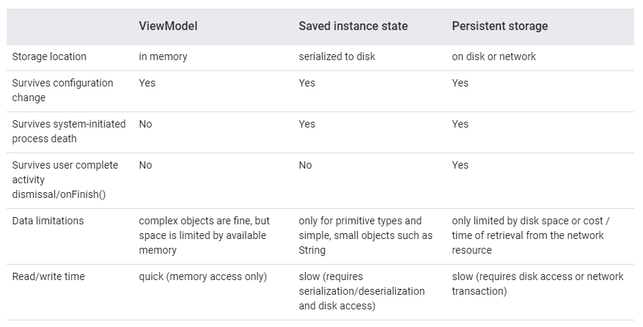
Варианты состояний

Slide 21
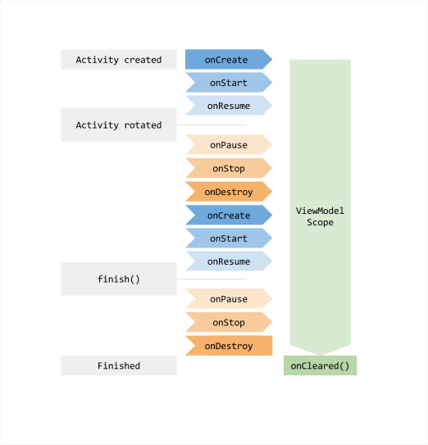
ViewModel
С подачи гугл, в Android пришел удобный MVVM
Это не часть Android, это отдельная библиотека из Jetpack.
Если используете фрагменты в рамках одной Activity, то эта ViewModel может быть “пошарена” между ними.
Главное, не делайте в ней ссылки на View:)

Slide 22
class MyViewModel: ViewModel() {
fun getUsers(): LiveData<List<User>> {
...
}
}
class MyActivity : AppCompatActivity() {
override fun onCreate(savedInstanceState: Bundle?) {
val model: MyViewModel by viewModels()
model.getUsers().observe(this, Observer<List<User>> { users ->
// update UI
})
}
}
ViewModel в коде
public class MyViewModel extends ViewModel {
public LiveData<List<User>> getUsers() {
...
}
}
public class MyActivity extends AppCompatActivity {
public void onCreate(Bundle savedInstanceState) {
MyViewModel model = new ViewModelProvider(this).get(MyViewModel.class);
model.getUsers().observe(this, users -> {
// update UI
});
}
}

Slide 23
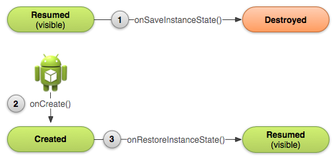
onSaveInstanceState() -> onRestoreInstanceState()
Есть и у Activity и у Fragment. Хранит состояние View.
У объекта Bundle, достаточно удобная спецификация.
Сериализуем, поэтому может пережить смерть приложения (если система его в фоне убила).
Сильные ограничения на хранение:
Непонятно от чего зависит максимальный объем Bundle (по опыту - от 500kb до 1Mb, но говорят разное)
Хранит только примитивные типы, Serializable и Parcelable

Slide 24
override fun onSaveInstanceState(outState: Bundle) {
super.onSaveInstanceState(outState)
outState.putString(KEY_DROID_ID, droidId)
outState.putFloat(KEY_OFFSET, listOffset)
}
override fun <MethodWithState>(savedInstanceState: Bundle?) {
super.<MethodWithState>(savedInstanceState)
if (savedInstanceState != null) {
droidId = savedInstanceState.getString(KEY_DROID_ID)
listOffset = savedInstanceState.getFloat(KEY_OFFSET)
}
}
InstanceState в коде
@Override
public void onSaveInstanceState(@NonNull Bundle outState) {
super.onSaveInstanceState(outState);
outState.putString(KEY_DROID_ID, mDroidId);
outState.putFloat(KEY_OFFSET, mListOffset);
}
@Override
public void <MethodWithState>(@Nullable Bundle savedInstanceState) {
super.<MethodWithState>(savedInstanceState);
if (savedInstanceState != null) {
mDroidId = savedInstanceState.getString(KEY_DROID_ID);
mListOffset = savedInstanceState.getFloat(KEY_OFFSET);
}
}

Slide 25
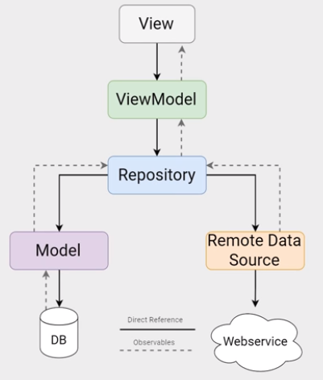
Persistent Storage
Хранить можно любой объем данных
Следует учитывать - время доступа к данным, и возможные проблемы (сеть).
Реализация - разработчик сам решает как это работает, и при помощи каких библиотек
Много готовых фреймворков:
SharedPreferences - “настройки”
Jetpack Room - Обертка над SQLite
Retrofit - для походов в сеть
… и т.д.
*Но не надо использовать для состояний View

Slide 26
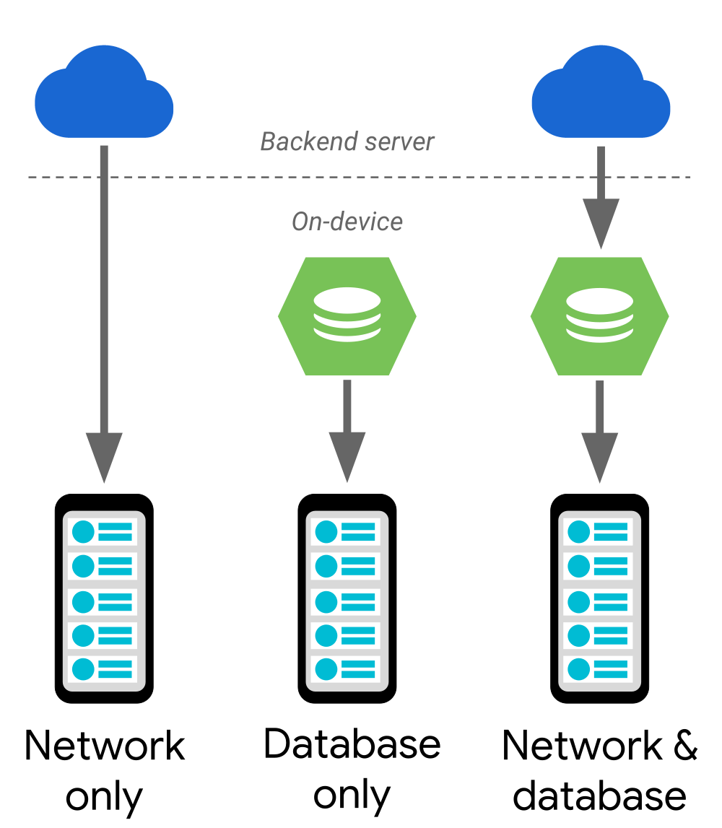
Давайте обсудим?
Что бы вы положили onSaveInstanceState()?
Для чего использовать Persistent Storage?
Стоит помнить про обработку ошибок
Не забывать про время обработки запросов
Если используете ViewModel, чем она лучше onSaveInstanceState()?
Кстати, мы не обсудили хранение данных в глобальных Singleton
Singleton Pattern - это не про вид инициализации

Slide 27
Работа с жизненным циклом
Или проблемы

Slide 28
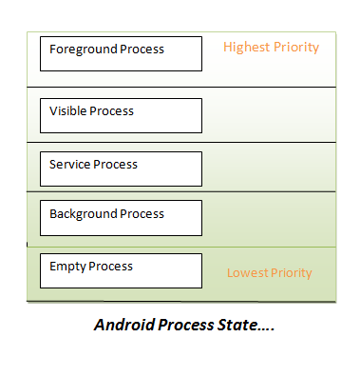
Когда происходит onSaveInstanceState
С Api 28 - исполняется после onStop()
До Api 28 - исполняется до onStop(), но нет гарантии исполнения ДО или ПОСЛЕ onPause()
Метод обязательно будет вызван до перехода вашей видимой части приложения в фон. Т.к. система может убить ваше приложение, если оно в фоне.
Google не рекомендует использовать вызов этого метода, как сигнал для сохранения “постоянных” данных. Лучше для этого использовать onPause()

Slide 29
Внезапно! onConfigurationChanged
Этот метод есть и у Activity и у Fragment.
Метод вызовется, если условие срабатывания указано в Manifest.
Иначе система пересоздаст вашу Activity проведя ее через onDestroy() и onCreate()
Регистрация условия означает что ответственность за обработку вы берете на себя.
<activity
android:name=".MainActivity"
android:configChanges="orientation|keyboard|keyboardHidden"
>
<intent-filter>
<action android:name="android.intent.action.MAIN" />
<category android:name="android.intent.category.LAUNCHER" />
</intent-filter>
</activity>

Slide 30
Динамические Fragment-ы. Когда можно?:)
Можно делать изменению стека фрагментов до вызова метода onSaveInstanceState. Иначе состояние стека не сохранится (а если используется метод commit(), то вылетит ошибка).
Так же, commit()/commitAllowingStateLoss() - это асинхронное изменение стэка. Можно использовать когда у вас может происходить несколько транзакций.
Можно попробовать глянуть также на методы commitNow()/commitNowAllowingStateLoss()
getSupportFragmentManager()
.beginTransaction()
.replace(R.id.details, detailsFragment, TAG_DETAILS)
// .commit()
.commitAllowingStateLoss();
supportFragmentManager
.beginTransaction()
.replace(R.id.details, detailsFragment, TAG_DETAILS)
// .commit()
.commitAllowingStateLoss()

Slide 31
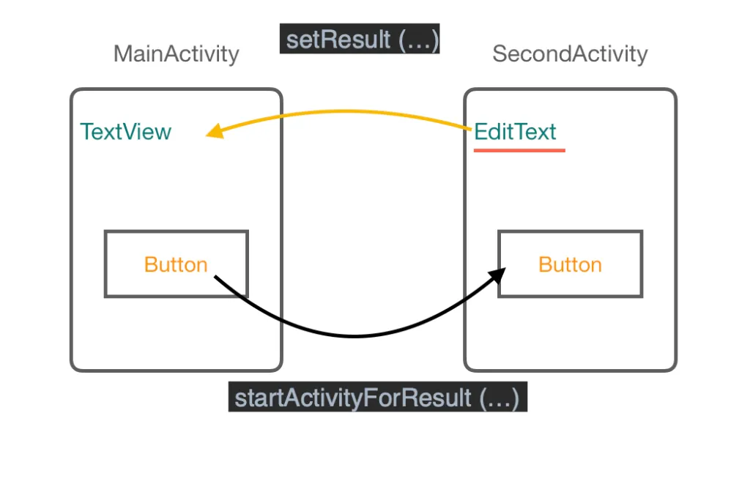
Activity умеет возвращать результат исполнения
Запустить Activity из кода можно двумя методами (Методы Context или его наследников):
startActivity(Intent) - обычный запуск
startActivityForResult(Intent, code) - запустить Activity с дальнейше обработкой ее закрытия
Установить данные для возврата, после закрытия Activity - setResult(status, <data>)
Обработка результата в методе onActivityResult(code, status, data)

Slide 32
Жизненный цикл и работа с данными?
Просто напомню методы:
onCreate(Bundle savedState) - Инициализируемся
onStart() - Подготовка к отображению. Можно продолжить загрузку или обновление
onResume() - Можно взаимодействовать
onPause() - Потеряли фокус
onStop() - Невидимы для пользователя. Можно синкать данные с хранилищем
onDestroy() - Полное уничтожение. Данные для этой Activity более не нужны
Если у вас долгие операции по сохранению или загрузке данных и данные, и они мало привязаны к экрану, то скорее всего для этих операций надо будет использовать компонент Service.

Slide 33
Немного покодим

Slide 34
Постановка задачи
Требование
Отображать список Дроидов. По клику на Дроида отображать его данные.
Требования к верстке
Если устройство в вертикальном состоянии - отображать информацию о Дроидах на новом экране (или в диалоге);
Если устройство в горизонтальном режиме - отображать список и информацию о дроидах на одном экране, в двух панельках. Отношение панелек - 1:2.

Slide 35
Шаг 1 - Декомпозиция
Что от нас хотят?
Отображать список дроидов:
Если у нас вертикальный режим - отображать как экран
Если у нас горизонтальный режим - отображать в левой панеле
Отображать информацию о дроиде:
Если у нас вертикальный режим - отображать в диалоге
Если у нас горизонтальный режим - отображать в правой панеле
Клик по дроиду - отображает информацию о нем
Должно быть понятным, что данные при перевороте не должны измениться
В текущем примере не рассматриваем ситуацию - когда надо сохранить данные в случае смерти приложения.

Slide 36


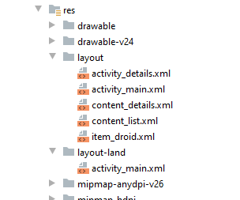
Шаг 2 - Решаем задачу по частям
Можно начать с простого, в данном случае - накинуть верстку.

Slide 37
Шаг 2.1 - Можно сразу сверстать
<androidx.appcompat.widget.LinearLayoutCompat
xmlns:android="http://schemas.android.com/apk/res/android"
xmlns:tools="http://schemas.android.com/tools"
android:layout_width="match_parent"
android:layout_height="match_parent"
android:minHeight="300dp"
android:minWidth="200dp"
android:orientation="vertical"
android:gravity="center"
android:background="@color/droid_item_background"
tools:context=".presentationlayer.MainActivity">
<TextView
android:id="@+id/name"
android:layout_width="100dp"
android:layout_height="56dp"
android:gravity="center"
tools:text="RandomName"
/>
<TextView
android:layout_width="100dp"
android:layout_height="wrap_content"
android:layout_marginTop="16dp"
android:text="@string/caption_droid_state"
/>
<TextView
android:id="@+id/state"
android:layout_width="100dp"
android:layout_height="56dp"
android:gravity="center"
tools:text="@string/caption_droid_state_unknown"
/>
</androidx.appcompat.widget.LinearLayoutCompat>
<RelativeLayout
xmlns:android="http://schemas.android.com/apk/res/android"
xmlns:tools="http://schemas.android.com/tools"
android:id="@+id/item"
android:layout_width="match_parent"
android:layout_height="56dp"
android:background="@color/droid_item_background"
tools:context=".presentationlayer.MainActivity"
>
<ImageView
android:id="@+id/image"
android:layout_width="56dp"
android:layout_height="match_parent"
tools:src="@color/color_black"
/>
<TextView
android:id="@+id/name"
android:layout_width="match_parent"
android:layout_height="match_parent"
android:layout_toEndOf="@id/image"
android:gravity="center_vertical"
android:padding="8dp"
tools:text="Random Name"
/>
</RelativeLayout>
<androidx.recyclerview.widget.RecyclerView
xmlns:android="http://schemas.android.com/apk/res/android"
xmlns:tools="http://schemas.android.com/tools"
android:id="@+id/recycler"
android:layout_width="match_parent"
android:layout_height="match_parent"
tools:context=".presentationlayer.MainActivity"
/>

Slide 38
Шаг 3 - Данные
public class DroidRepository {
// Объекты для реализации хардкорного синглтона в java
private static volatile DroidRepository mInstance;
public static DroidRepository getInstance() {
if (mInstance == null) {
synchronized (DroidRepository.class) {
if (mInstance == null) {
mInstance = new DroidRepository();
}
}
}
return mInstance;
}
protected final List<Droid> mData;
private DroidRepository() {
mData = initializeData();
}
public List<Droid> list() {
return mData;
}
public Droid item(int index) {
return mData.get(index);
}
protected List<Droid> initializeData() {...}
}
Поскольку, рассматривали хранение и обращали внимание на Repository, то код для генерации, хранения данных вынесем в отдельный класс - DroidRepository.
Для простоты, в рамках этого примера, сделаем его Singleton-ом.
*Можно взять объект Droid с прошлой лекции, и метод для генерации списка
class DroidRepository private constructor() {
companion object {
// простенький singleton
val instance by lazy { DroidRepository() }
...
}
protected val droidList by lazy { initializeData() }
fun list() = droidList
fun item(index: Int) = droidList[index]
protected fun initializeData(): List<Droid> { ... }
}

Slide 39
Шаг 4.1 - Сделаем отображение списка
*Если есть код с прошлой лекции - то можем перенести все объекты оттуда, но надо будет кинуть эти объекты на фрагмент.
public class DroidListFragment extends Fragment {
...
@Nullable
@Override
public View onCreateView(@NonNull LayoutInflater inflater
, @Nullable ViewGroup container
, @Nullable Bundle savedInstanceState) {
return inflater.inflate(R.layout.content_list, container, false);
}
@Override
public void onViewCreated(@NonNull View view, @Nullable Bundle savedInstanceState) {
super.onViewCreated(view, savedInstanceState);
final RecyclerView recycler = view.findViewById(R.id.recycler);
recycler.setAdapter(new DroidAdapter(DroidRepository.getInstance().list());
recycler.setLayoutManager(new LinearLayoutManager(requireContext()));
}
...
}
class DroidListFragment : Fragment() {
...
override fun onCreateView(inflater: LayoutInflater
, container: ViewGroup?
, savedInstanceState: Bundle?
): View? {
return inflater.inflate(R.layout.content_list, container, false)
}
override fun onViewCreated(view: View, savedInstanceState: Bundle?) {
super.onViewCreated(view, savedInstanceState)
val recycler = view.findViewById<RecyclerView>(R.id.recycler)
recycler.apply {
adapter = DroidAdapter(DroidRepository.instance.list())
layoutManager = LinearLayoutManager(context)
}
}
...
}

Slide 40
Шаг 4.2 - Отображение информации
На слайд этот код не поместится. Смотрим в гитхаб:(
https://github.com/mailru-android-edu/hse-android-samples
public class DroidDetailsFragment extends DialogFragment {
protected static final String EXTRAS_DROID = "DROID";
...
}
class DroidDetailsFragment : DialogFragment() {
companion object {
const val EXTRAS_DROID = "DROID"
...
}
...
}

Slide 41
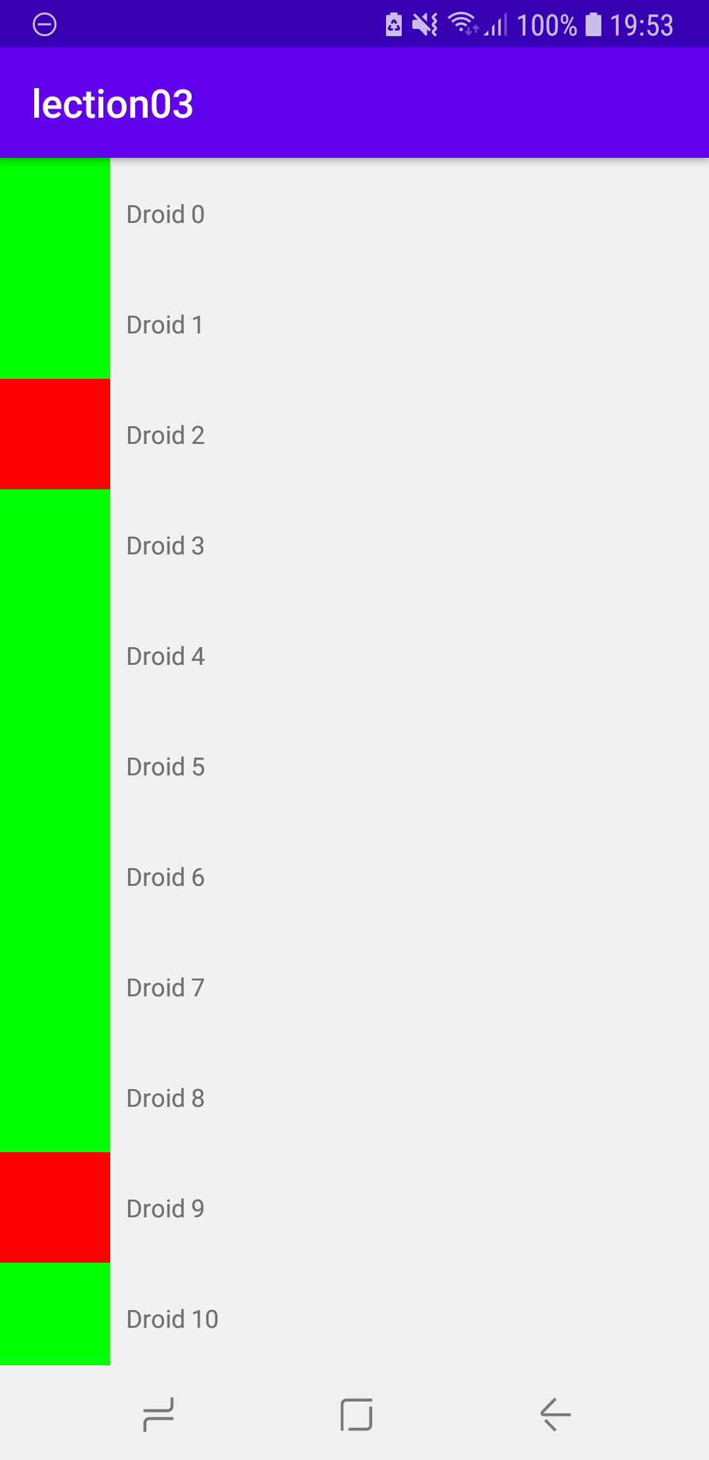
Шаг 5 - Как добавить DroidListFragment?

Slide 42
Шаг 5 - Его можно сделать статичным
<androidx.appcompat.widget.LinearLayoutCompat
xmlns:android="http://schemas.android.com/apk/res/android"
xmlns:app="http://schemas.android.com/apk/res-auto"
xmlns:tools="http://schemas.android.com/tools"
android:layout_width="match_parent"
android:layout_height="match_parent"
android:orientation="horizontal"
tools:context=".presentationlayer.MainActivity"
>
<fragment
android:id="@+id/data"
android:name="ru.hse.lection03.presentationlayer.DroidListFragment"
android:layout_weight="1"
android:layout_width="0dp"
android:layout_height="match_parent"
/>
<FrameLayout
android:id="@+id/details"
android:layout_weight="2"
android:layout_width="0dp"
android:layout_height="match_parent"
/>
</androidx.appcompat.widget.LinearLayoutCompat>

Slide 43
Шаг 6 - Добавим код для отображения информации
protected void showDetails(Droid droid) {
if (droid == null) {
return;
}
final DroidDetailsFragment detailsFragment = DroidDetailsFragment.newInstance(droid);
final boolean isDual = getResources().getBoolean(R.bool.is_dual);
if (isDual) {
getSupportFragmentManager()
.beginTransaction()
.replace(R.id.details, detailsFragment, TAG_DETAILS)
.commitAllowingStateLoss();
} else {
detailsFragment.show(getSupportFragmentManager(), TAG_DETAILS_DIALOG);
}
}
protected fun showDetails(droid: Droid?) {
if (droid == null) {
return
}
val detailsFragment = DroidDetailsFragment.newInstance(droid)
val isDual = resources.getBoolean(R.bool.is_dual)
when(isDual) {
true -> {
supportFragmentManager
.beginTransaction()
.replace(R.id.details, detailsFragment, TAG_DETAILS)
.commitAllowingStateLoss()
}
false -> {
detailsFragment.show(supportFragmentManager, TAG_DETAILS_DIALOG)
}
}
}

Slide 44
Шаг 7 - Инициализация Activity
@Override
protected void onCreate(Bundle savedInstanceState) {
super.onCreate(savedInstanceState);
setContentView(R.layout.activity_main);
final boolean isDual = getResources().getBoolean(R.bool.is_dual);
if (savedInstanceState == null) {
if (isDual) {
final Droid droid = DroidRepository.getInstance().item(DEFAULT_DROID_INDEX);
showDetails(droid);
}
} else {
// checkDetails(isDual);
}
}
override fun onCreate(savedInstanceState: Bundle?) {
super.onCreate(savedInstanceState)
setContentView(R.layout.activity_main)
val isDual = resources.getBoolean(R.bool.is_dual)
if (savedInstanceState == null) {
if (isDual) {
val droid = DroidRepository.instance.item(DEFAULT_DROID_INDEX)
showDetails(droid)
}
} else {
// checkDetails(isDual)
}
}

Slide 45
Шаг 8.1 - Делаем список кликабельным
public class DroidViewHolder extends RecyclerView.ViewHolder {
public interface IListener {
void onDroidClicked(int position);
}
protected final IListener mListener;
public DroidViewHolder(View itemView, IListener listener) {
super(itemView);
mListener = listener;
final View.OnClickListener clickListener = new View.OnClickListener() {
@Override
public void onClick(View v) {
mListener.onDroidClicked(getAdapterPosition());
}
};
itemView.setOnClickListener(clickListener);
}
}
class DroidViewHolder(itemView: View, val listener: IListener)
: RecyclerView.ViewHolder(itemView) {
interface IListener {
fun onDroidClicked(position: Int)
}
init {
...
itemView.setOnClickListener {
listener.onDroidClicked(adapterPosition)
}
}
}

Slide 46
Шаг 8.2 - Протягиваем IListener через Адаптер
public class DroidAdapter extends RecyclerView.Adapter<DroidViewHolder> {
protected final DroidViewHolder.IListener mListener;
public DroidAdapter(List<Droid> data, DroidViewHolder.IListener listener) {
mListener = listener;
...
}
@NonNull
@Override
public DroidViewHolder onCreateViewHolder(@NonNull ViewGroup parent, int viewType) {
...
return new DroidViewHolder(layout, mListener);
}
...
}
class DroidAdapter(val data: List<Droid>, val listener: DroidViewHolder.IListener)
: RecyclerView.Adapter<DroidViewHolder>() {
override fun onCreateViewHolder(parent: ViewGroup, viewType: Int): DroidViewHolder {
...
return DroidViewHolder(layout, listener)
}
...
}

Slide 47
Шаг 8.3 - Вытаскиваем клик в Fragment
public class DroidListFragment extends Fragment {
public interface IListener {
public void onDroidClicked(Droid droid);
}
protected IListener mListener;
@Override
public void onViewCreated(@NonNull View view, @Nullable Bundle savedInstanceState) {
super.onViewCreated(view, savedInstanceState);
final RecyclerView recycler = view.findViewById(R.id.recycler);
recycler.setAdapter(new DroidAdapter(
DroidRepository.getInstance().list()
, new DroidClickHandler()
));
recycler.setLayoutManager(new LinearLayoutManager(requireContext()));
}
class DroidClickHandler implements DroidViewHolder.IListener {
@Override
public void onDroidClicked(int position) {
final Droid droid = DroidRepository.getInstance().item(position);
if (mListener != null) {
mListener.onDroidClicked(droid);
}
}
}
}
class DroidListFragment: Fragment() {
interface IListener {
fun onDroidClicked(droid: Droid)
}
protected var listener: IListener? = null
override fun onViewCreated(view: View, savedInstanceState: Bundle?) {
super.onViewCreated(view, savedInstanceState)
val recycler = view.findViewById<RecyclerView>(R.id.recycler)
recycler.apply {
adapter = DroidAdapter(
DroidRepository.instance.list()
, DroidClickHandler()
)
layoutManager = LinearLayoutManager(context)
}
}
inner class DroidClickHandler: DroidViewHolder.IListener {
override fun onDroidClicked(position: Int) {
val droid = DroidRepository.instance.item(position)
listener?.onDroidClicked(droid)
}
}
}

Slide 48
Шаг 8.3 - Имплементируем слушателя фрагмента
public class MainActivity extends AppCompatActivity implements DroidListFragment.IListener {
@Override
public void onDroidClicked(Droid droid) {
showDetails(droid);
}
...
}
class MainActivity : AppCompatActivity(), DroidListFragment.IListener {
override fun onDroidClicked(droid: Droid) {
showDetails(droid)
}
...
}

Slide 49
Шаг 8.4 - Получаем слушателя из Fragment
Можно на выбор:
Запоминаем слушателя в onAttach() и зануляем на него ссылку в onDetach()
Получаем слушателя только в нужный момент
listener = requireActivity() as? IListener
if (requireActivity() instanceof IListener) {
mListener = (IListener) requireActivity();
}

Slide 50
Шаг 9 - “Полировать” логику
На слайд этот код не поместится. Смотрим в гитхаб и обсуждаем!
https://github.com/mailru-android-edu/hse-android-samples
Проблемы:
При перевороте из горизонтального режима - диалог не появляется
При перевороте из вертикального режима - панелька не появляется

Slide 51
Напоминание оставить отзыв

